Slide 1
Git (outils DevOps)
Mohamed MIHOUBI

Slide 2
Les objectifs de ce cours ?
Objectifs :
Savoir qu’est ce que c’est une logiciel de versionning
Connaître les concepts de base de Git
Savoir comment versionner son projet
Travailler à plusieurs sans se marcher dessus.
Une idée sur le fonctionnement de Github

Slide 3
S’organiser en équipe
Travailler en équipe demande de l'organisation et encore plus quand plusieurs développeurs travaillent ensemble sur un même dépôt de code.
Les conflits vous n’y échapperez pas malheureusement, mais il est possible d’organiser le tout afin de minimiser ses conflits justement => un logiciel de versionning

Slide 4
Les informations dont on a besoin
Pour chaque fichier on a besoin de connaître :
Quand est ce que le fichier a été modifié
Les changements apportés au fichier
Pourquoi le fichier a été modifié .
Qui a fait les changement

Slide 5
C’est quoi un logiciel de version ?
logiciel de gestion de version est un logiciel qui permet de conserver un historique des modifications effectuées sur un projet afin de pouvoir rapidement identifier les changements effectuées et de revenir à une ancienne version en cas de problème.
Parmi les logiciels de gestion de versions, Git est le leader incontesté et il est donc indispensable pour tout développeur de savoir utiliser Git.

Slide 6
Qu’est-ce que Git ?
Git est un logiciel de versioning créé en 2005 par Linus Torvalds, le créateur de Linux.
logiciel de gestion de version est un logiciel qui permet de conserver un historique des modifications effectuées sur un projet afin de pouvoir rapidement identifier les changements effectuées et de revenir à une ancienne version en cas de problème.

Slide 7
Pourquoi utiliser Git ?
Objectifs :
Travailler en équipe sans se marcher dessus :
=> Indispensable pour les projets en équipe.
Garder un historique propre de toutes les modifications qui ont été apportées par l’équipe
=> On organise le travaille des gens qui contribuent au projet.

Slide 8
Installer Git ?
Linux: sudo apt-get install git
Windows: https://github.com/git-for-windows/git/releases
Mac: brew install git
https://git-scm.com/book/en/v2/Getting-Started-Installing-Git

Slide 9
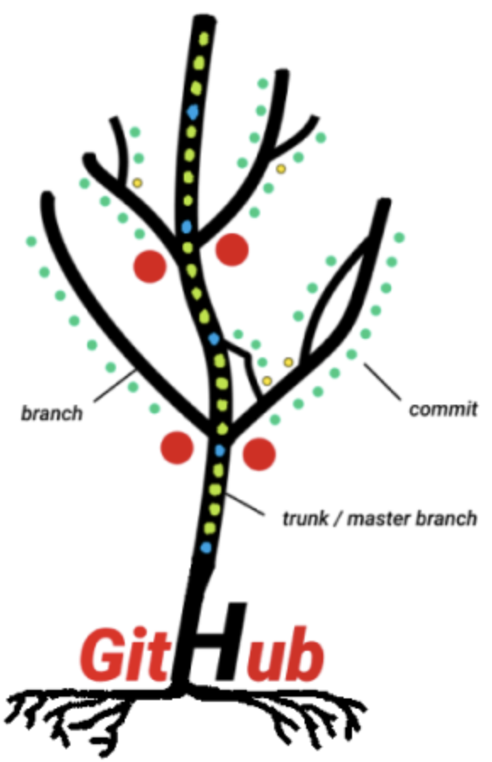
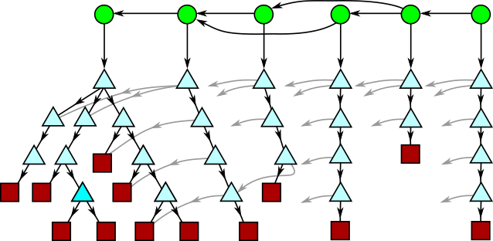
Model objet de Git

Slide 10
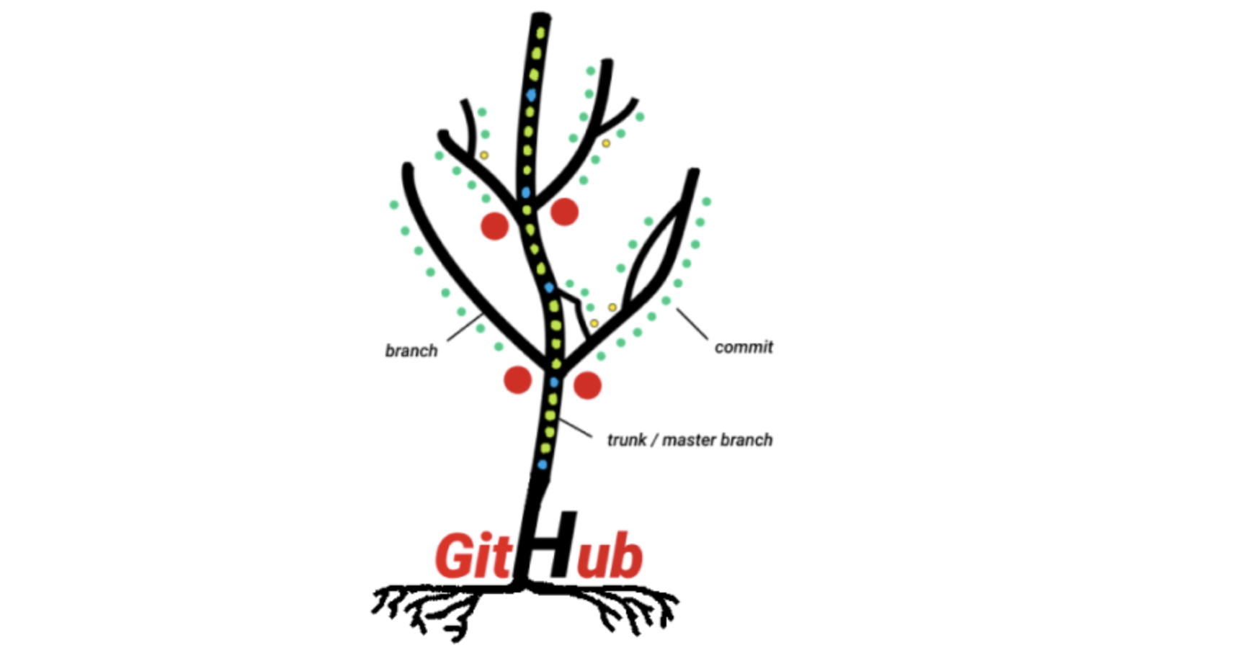
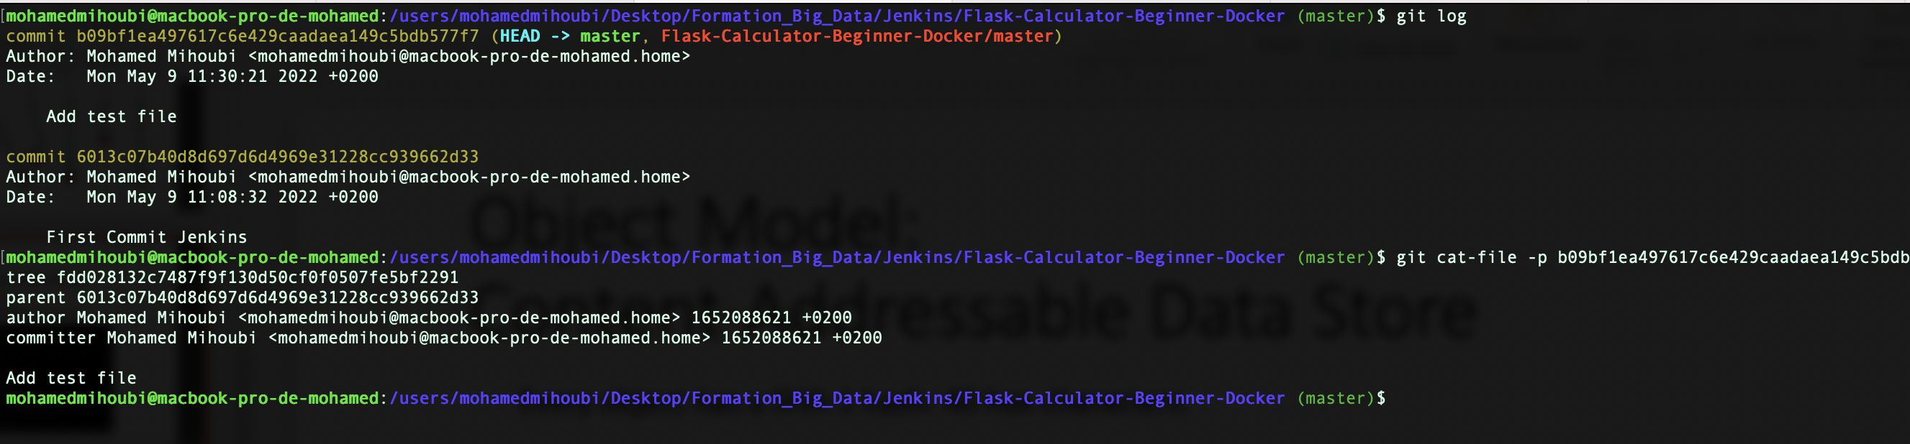
Pourquoi utiliser Git ?

Slide 11
Pourquoi utiliser Git ?
Chaque Objet (commit) a une signature SHA-1 : 40 hex charcters
Avec les 40 charcters nous pouvons trouver l’objet (unique)

Slide 12
Les deux modèles des logiciels de gestion de version
Le modèle centralisé :
Le principe de base d’un modèle centralisé est la centralisation du code source lié au projet : la source du code du projet est hébergé sur un serveur distant central et les différents utilisateurs doivent se connecter à ce serveur pour travailler sur ce code.

Slide 13
Les deux modèles des logiciels de gestion de version
Le modèle distribué :
Dans un modèle distribué, le principe de base est opposé : le code source du projet est toujours hébergé sur un serveur distant mais chaque utilisateur est invité à télécharger et à héberger l’intégralité du code source du projet sur sa propre machine.

Slide 14
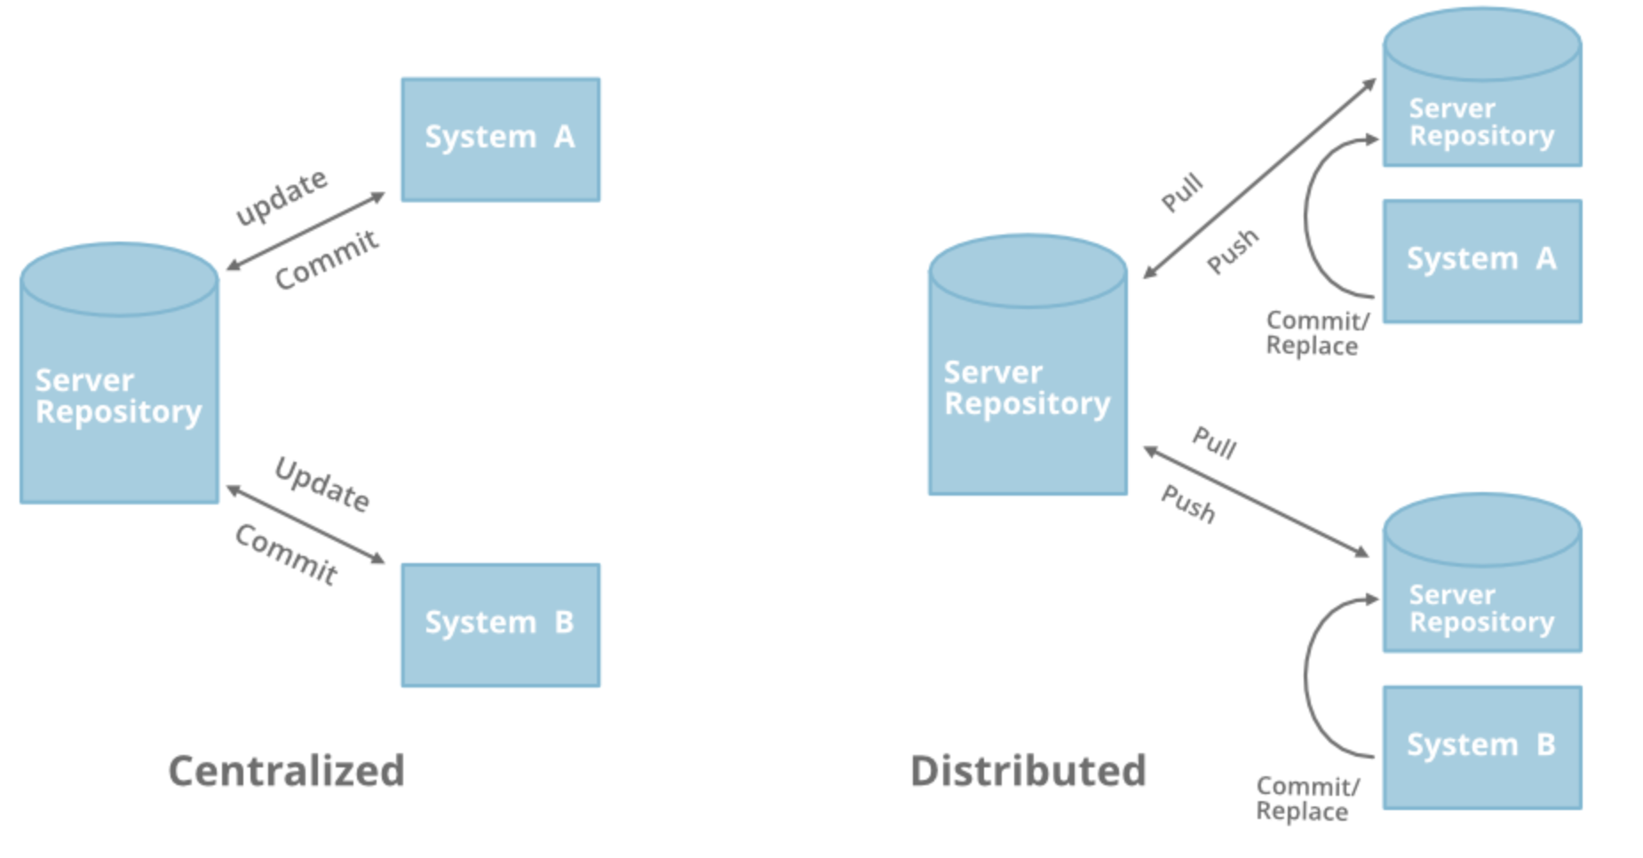
Versionning centralisé vs distribué?

Slide 15
Les avantages d’un modèle distribué
Simplicité / flexibilité du travail : Comme chaque utilisateur peut héberger le code du projet, on n’a plus besoin d’être constamment connecté à un serveur central et on peut donc travailler en ligne sur sa propre machine ;
Sécurité : Comme chaque utilisateur possède le code complet d’un projet, on peut utiliser la copie du projet d’un utilisateur comme back-up en cas de corruption du serveur central.

Slide 16
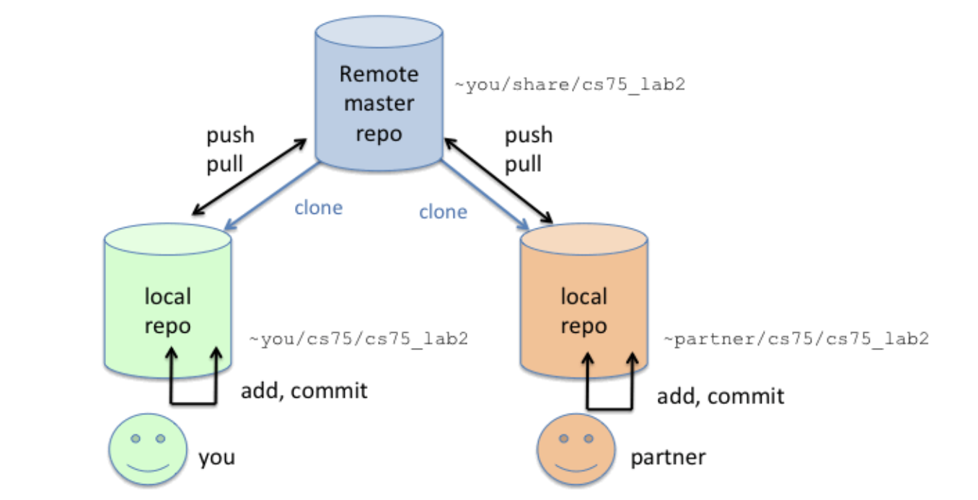
Pourquoi utiliser Git ?

Slide 17
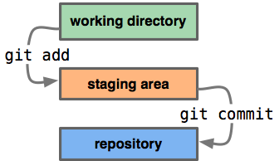
Les 3 Zones de Git
On trouve trois zones bien distinctes en local sur votre poste de travail.
Working directory :
C’est la zone de travail, les fichier tout
Juste modifiés sont ici

Slide 18
Les 3 Zones de Git
Staging area (index):
Zone qui permet de stocker les modifications
Sélectionnés en vu d’être commités
voir la commande « git add » comme une manière de mettre des objets dans un carton.

Slide 19
Les 3 Zones de Git
Local repository :
Code commité, prêt à être envoyé sur le
Serveur distant
référence de version est créée pour chaque commit que vous faites.

Slide 20
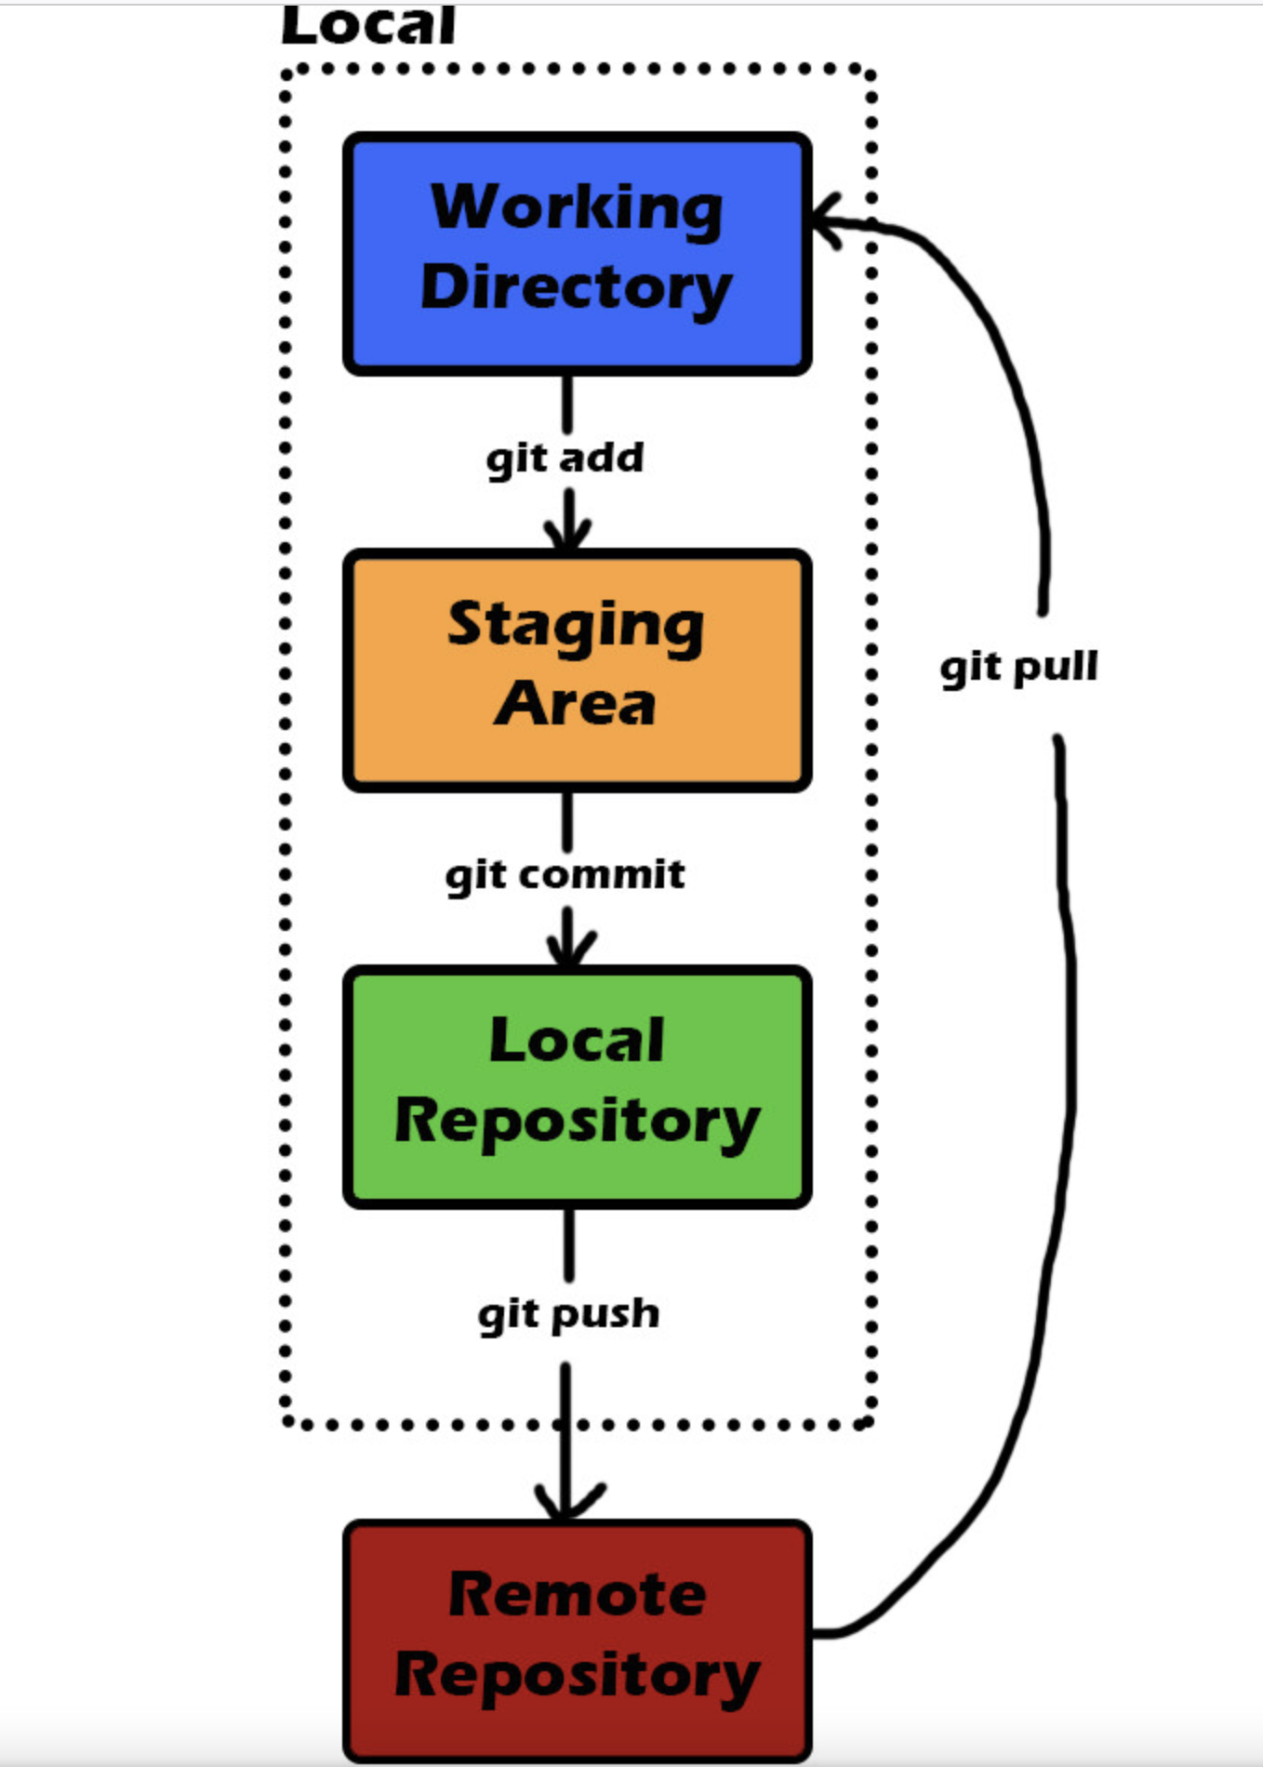
Les 3 Zones de Git
Chaque commit est donc une version de ton projet unique qui va vivre dans le dépôt et que tu pourras consulter/comparer quand tu voudras !

Slide 21
Configuration Git
La première utilisation de Git :
git config --global user.email "username@edu"
git config --global user.name "Your Name"

Slide 22
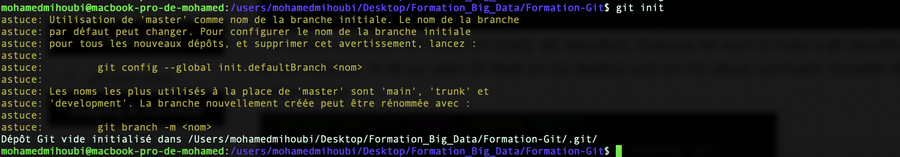
Création d’un dépôt local Git
Pour créer un dépôt vierge, ouvrez une ligne de commande dans le répertoire souhaité et exécutez la commande init comme suit :
La commande ci-dessus va créer un dépôt .git vide.
Maintenant nous pouvons créer et ajouter des fichiers sur ce dépôt pour le contrôle de version.

Slide 23
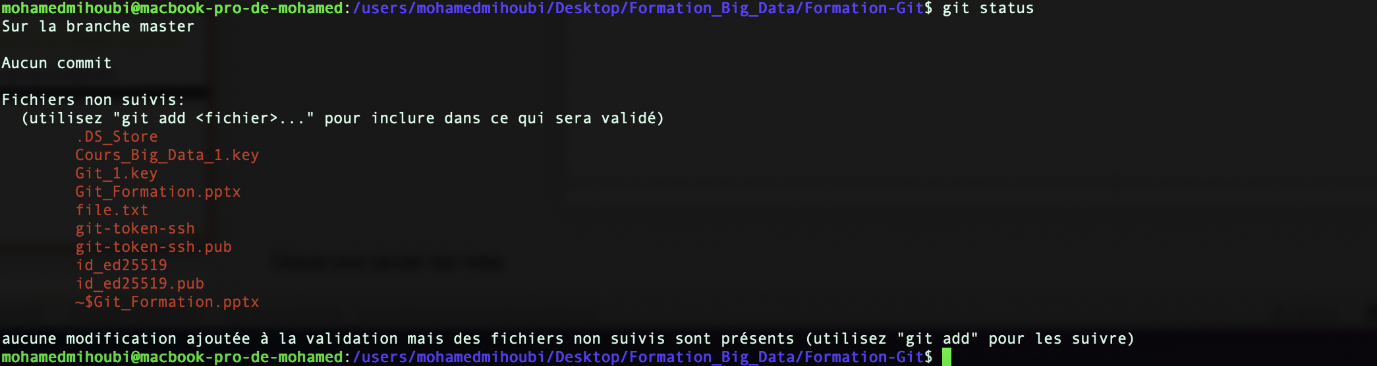
Création d’un dépôt local Git
Création d’un fichier vide dans le répertoire :
Status actuel du dépôt local
Dans la sortie ci-dessus, la liste de tous les fichiers non suivis est affichée par la commande git status.

Slide 24
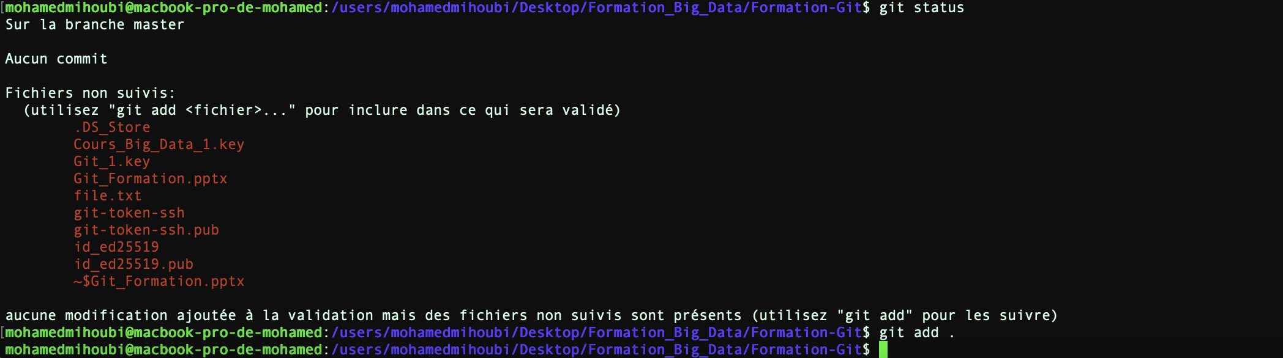
Création d’un dépôt local Git
Si vous souhaitez ensuite placer les fichiers de votre projet actuel sous contrôle de version, vous pouvez effectuer la commande suivante git add . :
Ajouter tous les fichiers à la zone de transit (= dire à Git de les inclure dans le prochain commit)

Slide 25
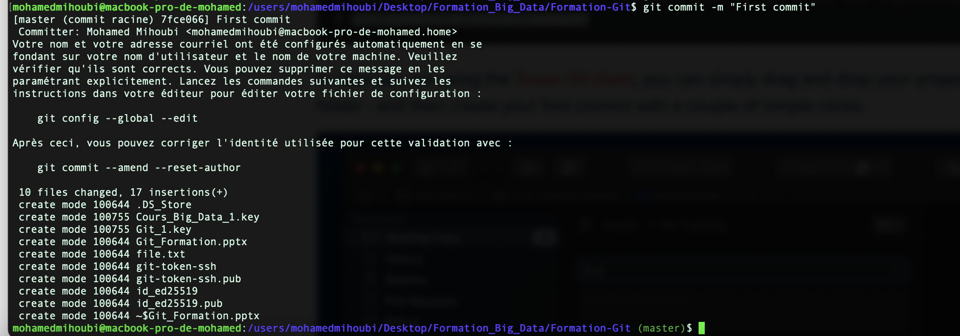
Création d’un dépôt local Git
Enveloppez ces changements dans un commit et enregistrez-les dans le dépôt Git local :
Un commit est le moment où vous dites à git qu'un changement (ou un ajout) que vous avez fait est prêt à être inclus dans le projet.

Slide 26
Création d’un dépôt local Git
Un objet commit représente l'état complet du projet, y compris tous les fichiers du projet.
Le tout premier objet commit n'a pas de "parents".
Habituellement, vous prenez un objet commit, vous effectuez des changements et vous créez un nouvel objet commit ; l'objet commit original est le parent du nouvel objet commit.

Slide 27
Création d’un dépôt local Git
la plupart des objets commit ont un seul parent
Vous pouvez également fusionner deux objets commit pour en former un nouveau.
Le nouvel objet commit a deux parents
Par conséquent, les objets commit forment un graphe dirigé
Git consiste à utiliser et à manipuler ce graphe !

Slide 28
Création d’un dépôt local Git
Enveloppez ces changements dans un commit et enregistrez-les dans le dépôt Git local :
Un commit est le moment où vous dites à git qu'un changement (ou un ajout) que vous avez fait est prêt à être inclus dans le projet.

Slide 29
Création d’un dépôt local Git
Enveloppez ces changements dans un commit et enregistrez-les dans le dépôt Git local :

Slide 30
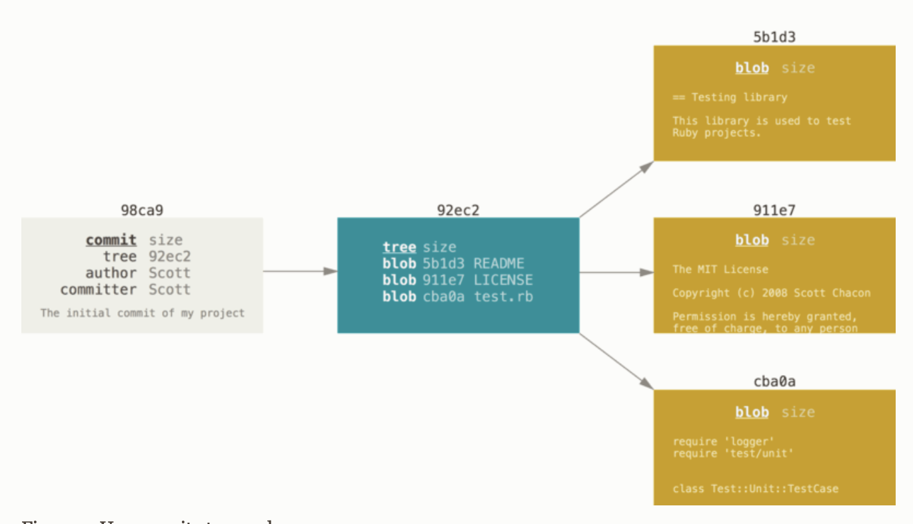
Un commit et son arbre

Slide 31
Structure d’un commit
Lorsque vous créez le commit en lançant la commande git commit :
Git calcule l’empreinte de chaque sous-répertoire (ici, seulement pour le répertoire racine) et stocke ces objets de type arbre dans le dépôt Git.
Git crée alors un objet commit qui contient les méta-données et un pointeur vers l’arbre de la racine du projet de manière à pouvoir recréer l’instantané à tout moment.

Slide 32
Structure d’un commit
un blob pour le contenu de chacun de vos trois fichiers, un arbre (tree) qui liste le contenu du répertoire et spécifie quels noms de fichiers sont attachés à quels blobs et enfin un objet commit portant le pointeur vers l’arbre de la racine ainsi que toutes les méta-données attachées au commit.

Slide 33
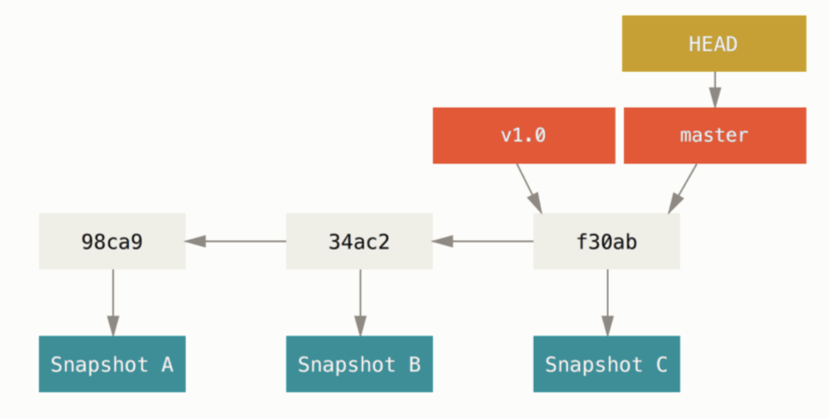
Une branche et l’historique de ses commits

Slide 34
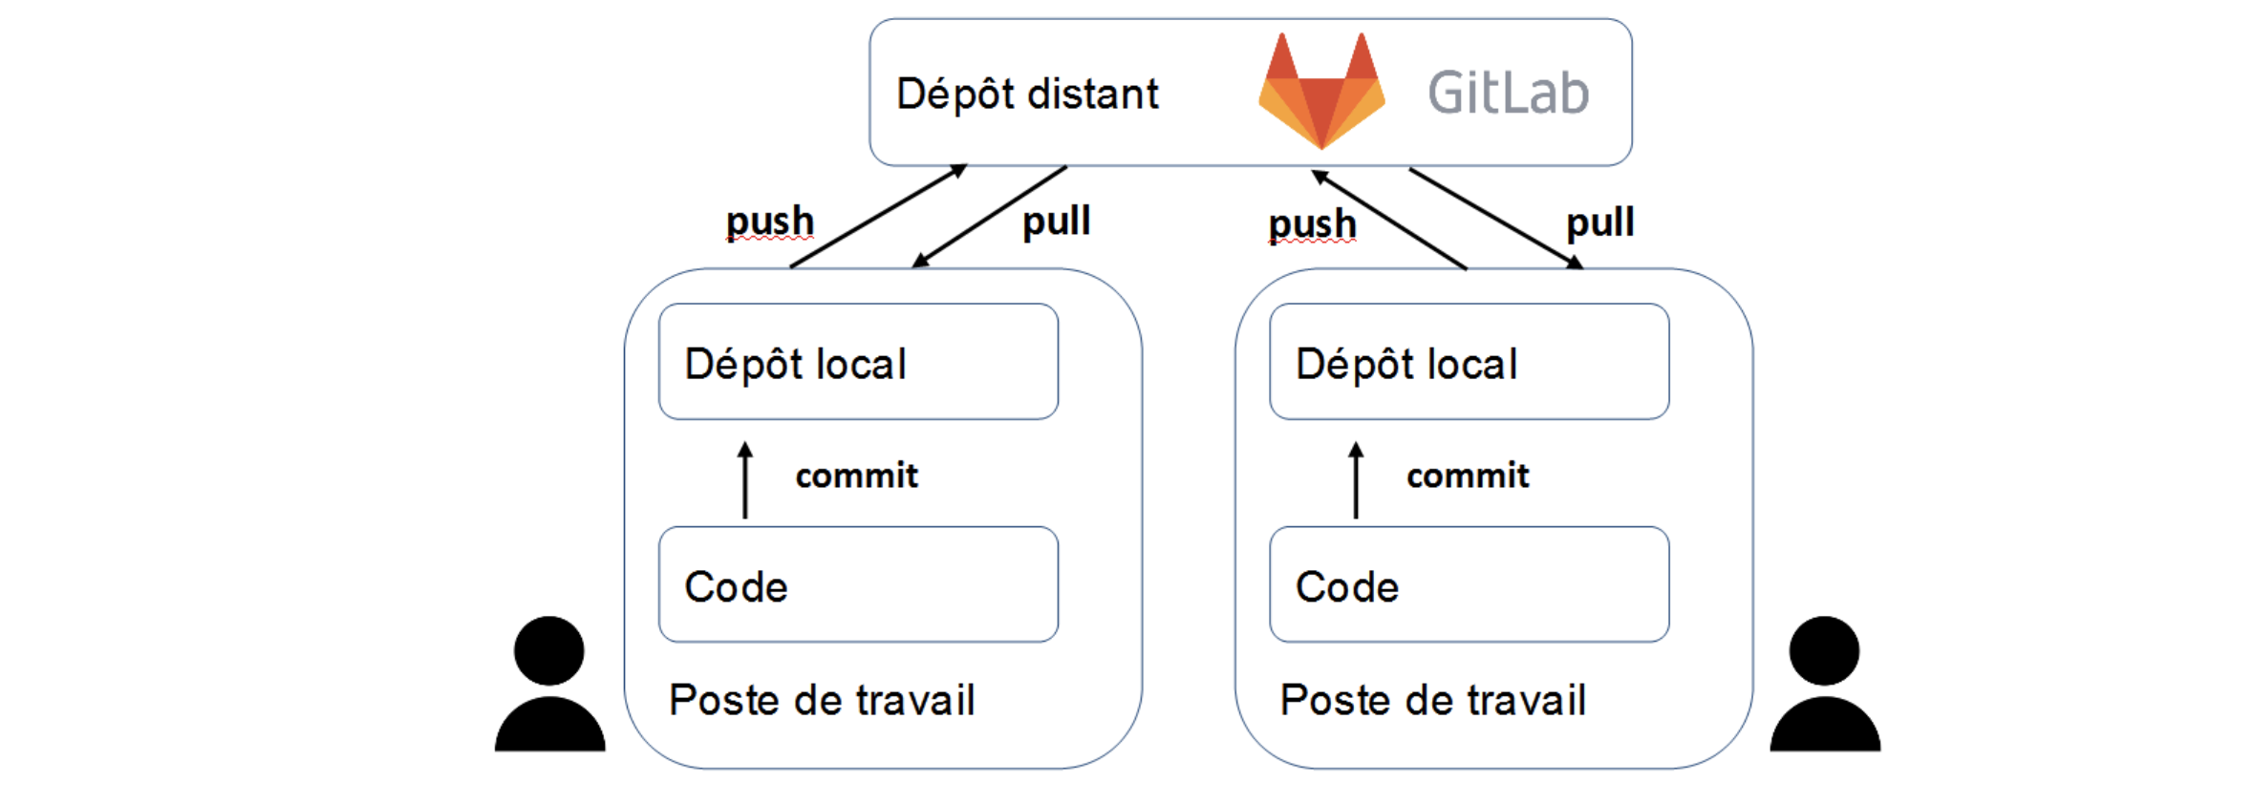
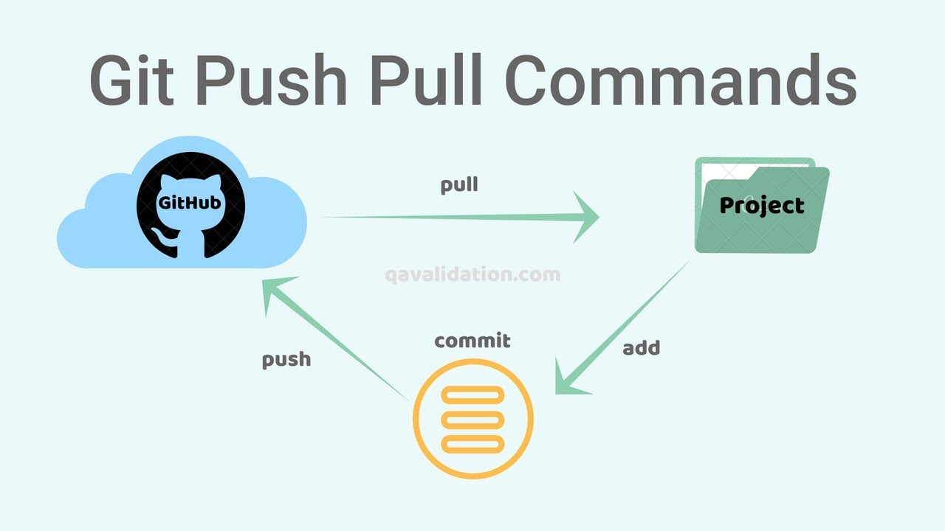
Travailler en équipe ?

Slide 35
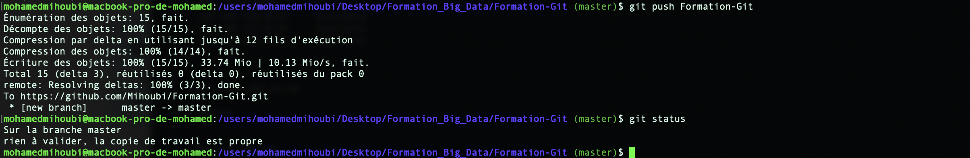
Push

Slide 36
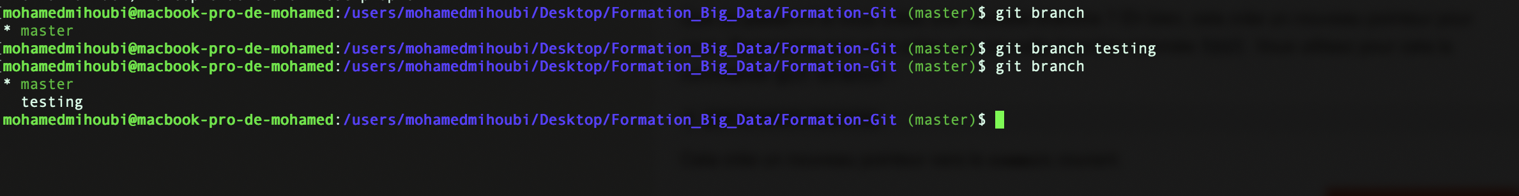
Création d’une branch (un nouvel utilisateur une nouvelle feature

Slide 37
Choisir un éditeur
Lorsque vous "committez", git vous demandera de taper un message de "commit".
Pour des messages de commit plus longs, vous utiliserez un éditeur.
L'éditeur par défaut est probablement vim
Pour changer l'éditeur par défaut
git config --global core.editor /path/to/editor
Vous pouvez également vouloir activer les couleurs :
git config --global color.ui auto

Slide 38
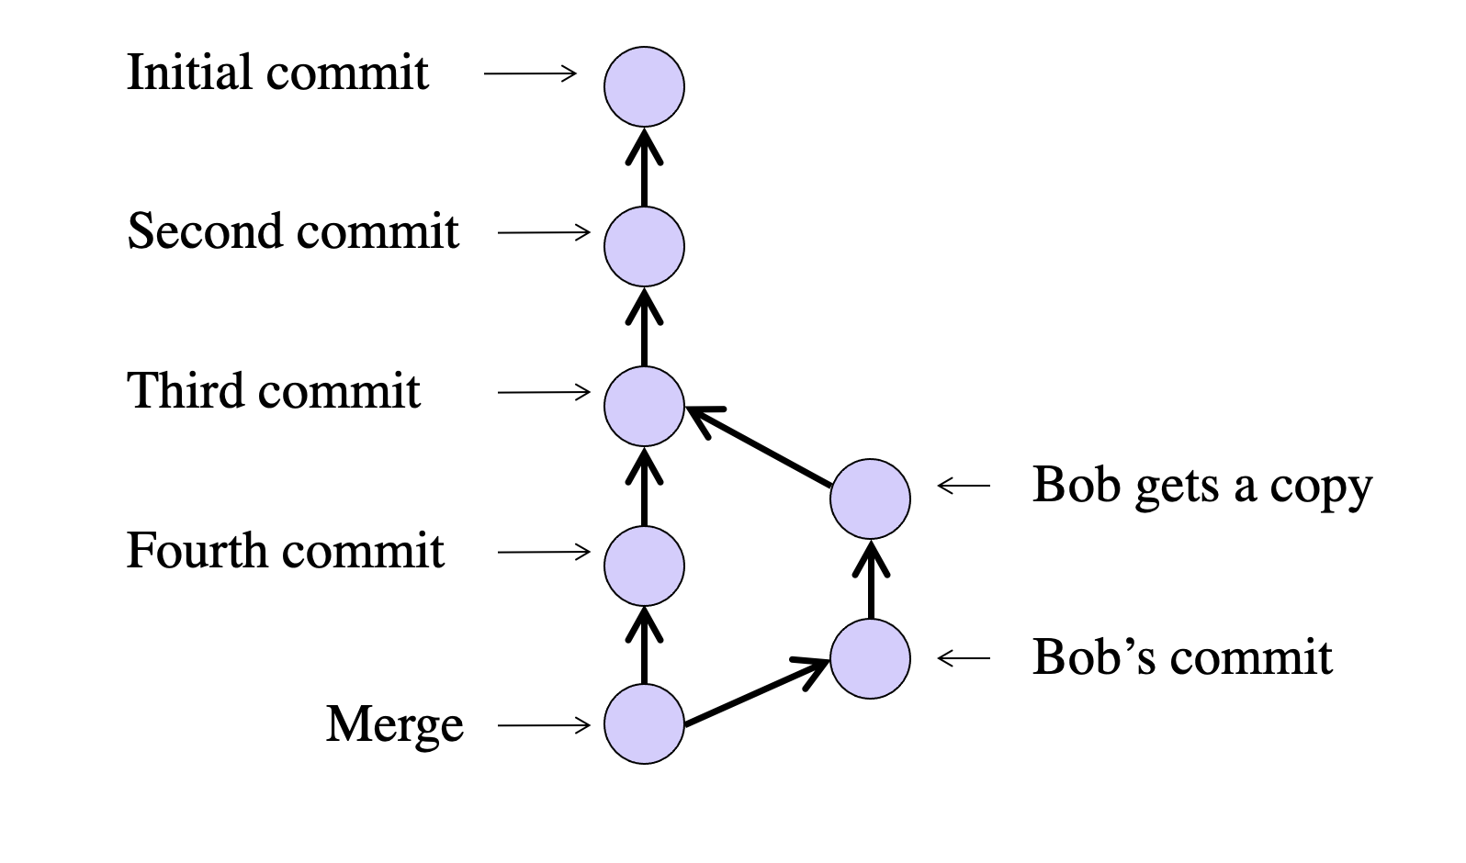
Flux de version typique

Slide 39
Flux de version typique

Slide 40
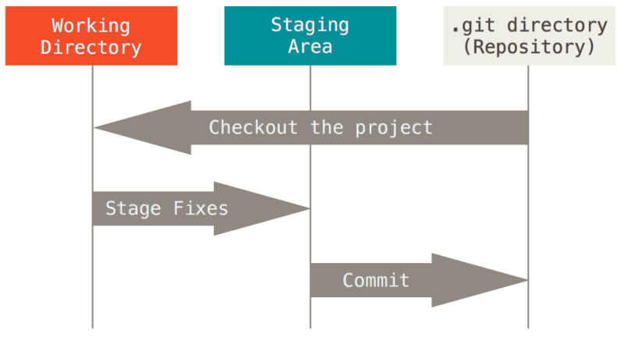
Les 3 Zones de Git

Slide 41
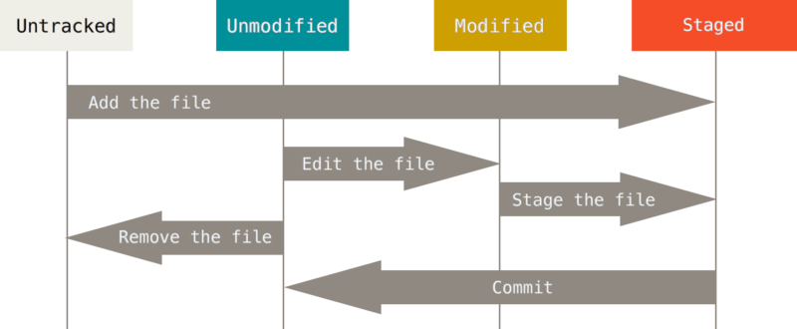
Les 3 Zones de Git
Working Directory, Staging, Committed

Slide 42
Qu’est ce que c’est Github?
GitHub est un service en ligne qui permet d’héberger des dépôts ou repo Git. C’est le plus grand hébergeur de dépôts Git du monde.
A un haut niveau, GitHub est un site web et un service de cloud qui aide les développeurs à stocker et à gérer leur code, ainsi qu’à suivre et contrôler les modifications qui lui sont apportées.

Slide 43
Les commandes Git à retenir
git config git log git rebase git merge
git fetch git push git add git status
git reset git checkout. git switch
git restore. git diff. git remote

Slide 44
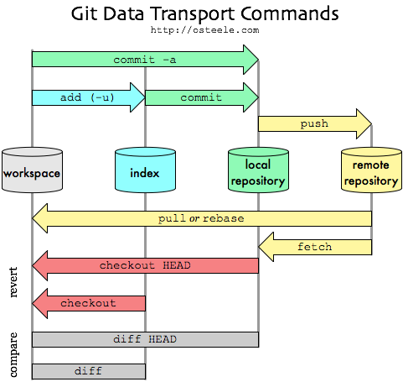
Git Status

Slide 45
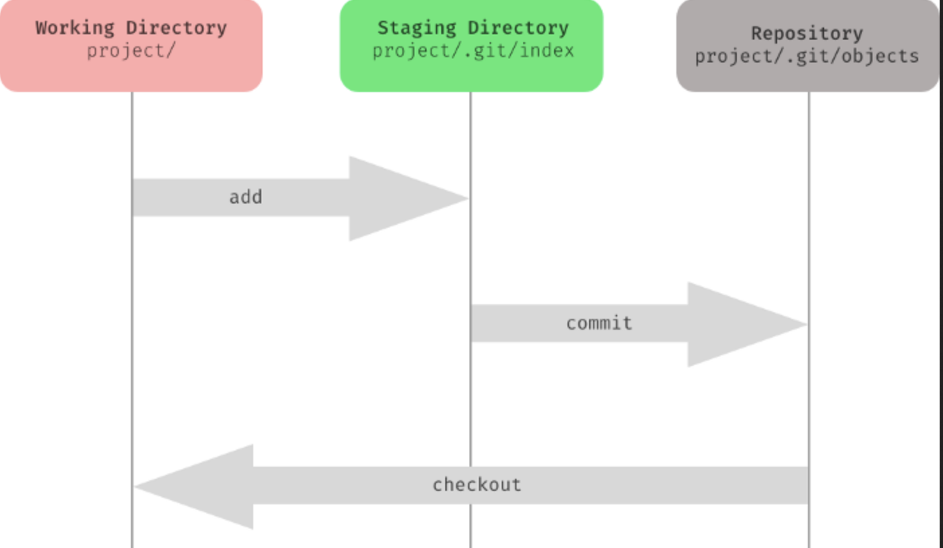
Git Status

Slide 46
QCM
Comment vérifier l’état de votre référentiel local depuis votre dernier commit ?
git check
2 git commit
3 git diff
4 git status

Slide 47
QCM
Quelle commande vous permettra de savoir qui a modifié un fichier?
git blame
git diff
git log
git log –source

Slide 48
QCM
Quelle commande vous permettra de savoir qui a modifié un fichier?
git blame
git diff
git log
git log –source

Slide 49
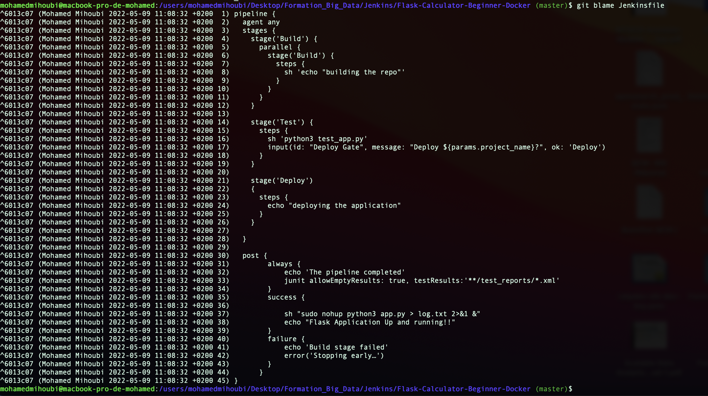
Git blame fichier
Montrer la révision et l’auteur qui ont modifié en dernier chaque ligne d’un fichier

Slide 50
Git blame fichier
Montrer la révision et l’auteur qui ont modifié en dernier chaque ligne d’un fichier

Slide 51
Qu’est-ce que le branchement Git ?
Les branches permettent d'avoir un historique non linéaire et permettent de travailler pendant un moment sur une fonctionnalité particulière sans pour autant "polluer" le flux principal.
Les développeurs créent des branches pour travailler avec une copie du code sans en modifier la version existante.

Slide 52
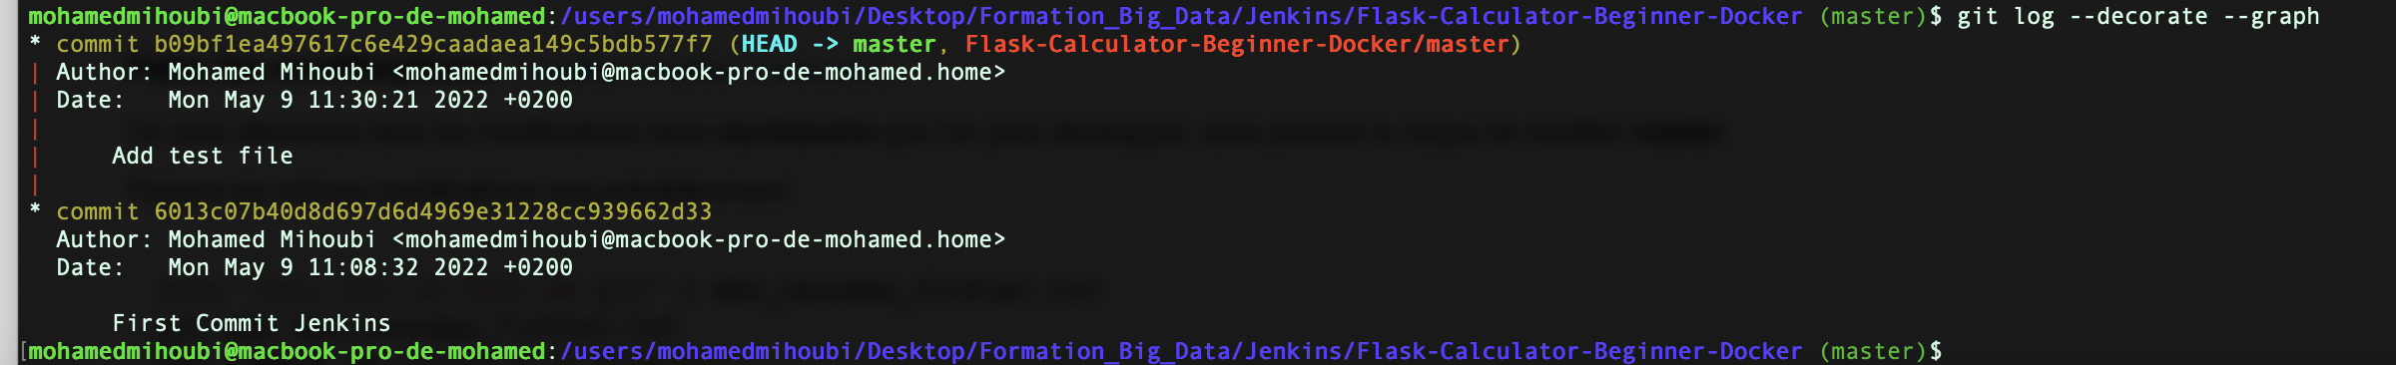
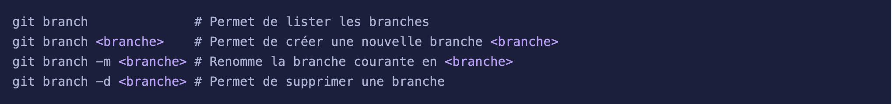
Qu’est-ce que le branchement Git ?
Les branches permettent d'avoir un historique non

Slide 53
Qu’est-ce que le branchement Git ?
Les branches permettent d'avoir un historique non

Slide 54
Lexique
Repository (“dépôt” en français) : il s’agit de l’espace de stockage que vous allez créer sur le serveur pour y déposer les fichiers de votre projet
Push (pousser) : lorsque vous envoyez des fichiers sur le serveur, vous faites un “push”
Pull (tirer) : lorsque vous téléchargez la dernière version des fichiers sur votre ordinateur à partir du serveur, vous faites un “pull”

Slide 55
Lexique
Clone (cloner) : lorsque vous copiez pour la première fois un projet sur votre ordinateur à partir du serveur. Les mises à jours des fichiers par la suite seront des “pull”
Commit (valider) : valider des modifications avant de les envoyer au serveur
Branch (branche) : Git permet de créer de nouvelles branches, par exemple pour développer une fonctionnalité spécifique

Slide 56
Lexique
Master (maître) : il s’agit de la branche principale du projet
Merge (fusionner) : En général, après avoir terminé l’implémentation d’une fonctionnalité sur une nouvelle branche, on l’ajoute à la branche “Master” en faisant un “Merge”

